Slide 1
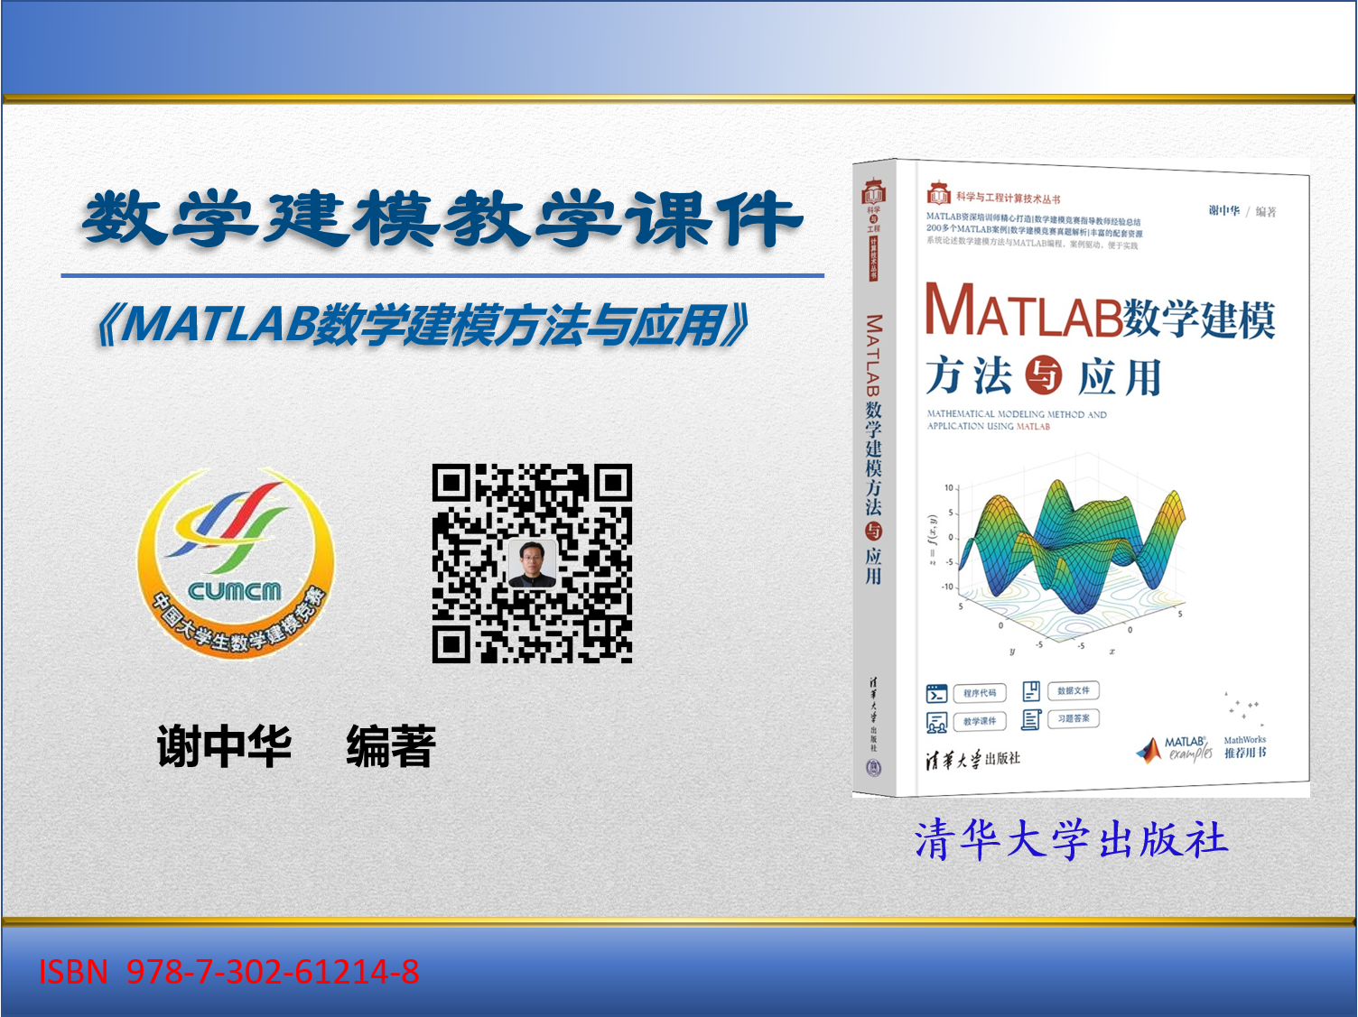

Slide 2
MATLAB图像处理基础
谢中华
E-mail: xiezhh@tust.edu.cn
MATLAB数学建模方法与应用

Slide 3
主要内容
图像的基本类型
图像的读写与显示
图像的几何变换与增强
图像去噪
图像分割与区域分析
建模案例选讲——基于图像资料的数据重建与拟合

Slide 4
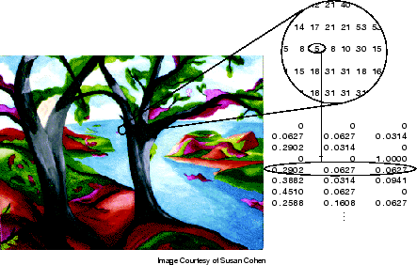
第一节 图像的基本类型
一、索引图像
索引图像是由索引矩阵和颜色映像矩阵共同组成的一种图像，其数据结构如右图所示。索引图像的颜色映像矩阵是一个多行3列的矩阵，每一行代表一种颜色，每一行上的3个元素分别表示红、绿、蓝三元色的灰度值。索引图像的索引矩阵用来指定各像素点的颜色索引序号，例如索引矩阵第i行第j列的元素值为5，就表示图像上第i行第j列的那个像素点的颜色是颜色映像矩阵的第5行所对应的颜色。

Slide 5
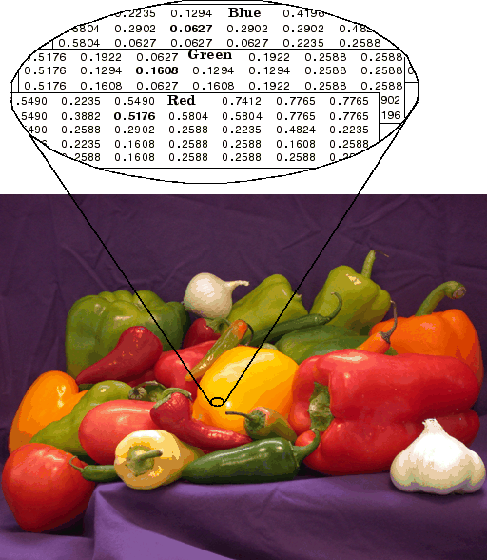
二、真彩图像
真彩图像又称为RGB图像，是由红色灰度值矩阵、绿色灰度值矩阵和蓝色灰度值矩阵共同组成的一种图像，其数据结构如右图所示。在MATLAB中真彩图像被存储为一个m×n×3 的三维数组，其中，m和n分别是图像上像素点的行数和列数。从第三维度（页维）上看，数组的第一页是红色灰度值矩阵，第二页是绿色灰度值矩阵，第三页是蓝色灰度值矩阵。

Slide 6
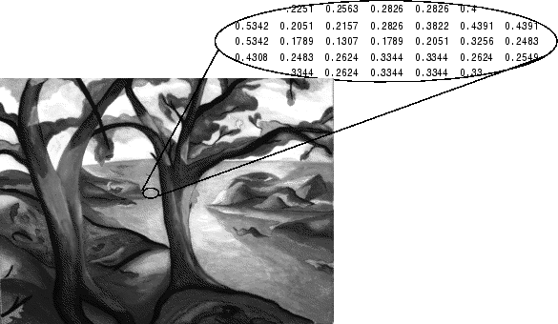
三、灰度图像
灰度图像就是只有明暗强度信息，而没有颜色信息的图像，其数据结构如右图所示。在MATLAB中灰度图像被存储为一个m×n 的灰度值矩阵，其中，m和n分别是图像上像素点的行数和列数。灰度值矩阵的元素值表示从暗（黑色）到亮（白色）过度的强度信息。

Slide 7
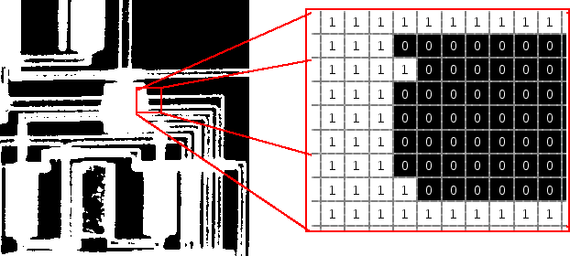
四、二值图像
二值图像又称为黑白图像，即只有黑白两种颜色的图像，其数据结构如图13.1-4所示。在MATLAB中二值图像被存储为一个m×n 的矩阵，其元素值仅取0或1，其中，0表示黑色，1表示白色。二值图像可看作是特殊的灰度图像。

Slide 8
五、图像类型的转换
不同类型的图像之间可以进行转换，MATLAB图像处理工具箱中提供的图像类型转换函数如下表所列。
函数名 | 说明 | 函数名 | 说明
ind2rgb | 索引图像转真彩图像 | gray2ind | 灰度图像转索引图像
ind2gray | 索引图像转灰度图像 | im2bw | 普通图像转二值图像
rgb2ind | 真彩图像转索引图像 | imbinarize | 灰度图像转二值图像
rgb2gray | 真彩图像转灰度图像 | mat2gray | 数值矩阵转灰度图像

Slide 9
第二节 图像数据的读写与显示
一、读取和显示图像数据
函数名 | 说明 | 函数名 | 说明
imread | 读取图像文件 | imfinfo | 获取图像文件信息
nitfread | 读取NITF格式图像 | nitfinfo | 获取NITF格式文件信息
dpxread | 读取DPX格式图像 | dpxinfo | 获取DPX格式文件信息
dicomread | 读取DICOM 格式图像 | dicominfo | 获取DICOM格式文件信息
hdrread | 读取高动态范围（HDR）图像
imshow | 显示图像 | montage | 显示多幅图像
immovie | 动态显示多幅图像 | implay | 播放电影、视频或图像序列
warp | 纹理映射 | imtool | 图像显示工具

Slide 10
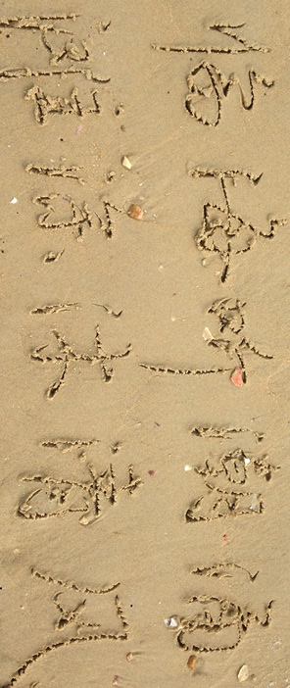
【例2-1】读取并显示图像。
% 读取一幅jpeg格式图像
>> I = imread('MyHandwriting.jpg');
>> imshow(I); % 显示图像
% 读取Dicom格式医学图像
>> I = dicomread('CT1.DCM');
>> figure;
>> imshow(I,[]);
% 查询Dicom格式医学图像信息
>> info = dicominfo('CT1.DCM');

Slide 11
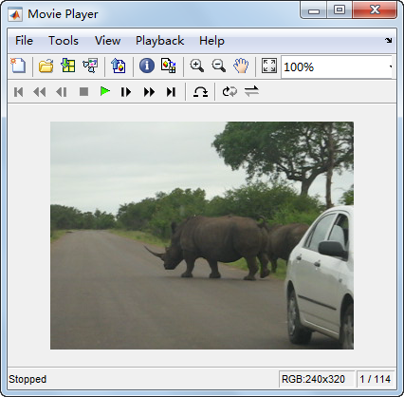
【例2-2】播放动画、视频或图像序列。
% 显示图像序列
>> load mristack
>> implay(mristack);
% 播放动画
>> figure;
>> implay('rhinos.avi');

Slide 12
【例2-3】读取视频文件。
>> v = VideoReader('rhinos.avi');
>> I = readFrame(v);
>> figure
>> imshow(I)

Slide 13
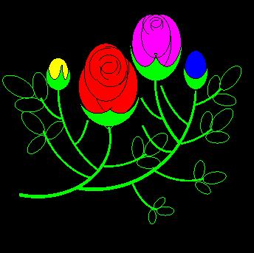
二、写数据到图像文件
【例2-4】一朵美丽的玫瑰花。
>> plot_rose;
>> frame = getframe;
>> I = frame2im(frame);
>> imwrite(I,'A beautiful rose.jpg')

Slide 14
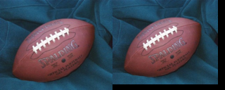
第三节 图像的几何变换与增强
一、图像缩放
MATLAB中的imresize函数用来对图像进行放大或缩小
>> B = imresize(A,scale,method)
>> B = imresize(A,[numrows, numcols],method)
【例3-1】分别按比例和固定大小缩放图像。
>> I = imread('football.jpg');
>> L1 = imresize(I,0.5,'bilinear');
>> L2 = imresize(I,[120,150],'bilinear');
>> figure
>> imshowpair(L1,L2,'montage')

Slide 15
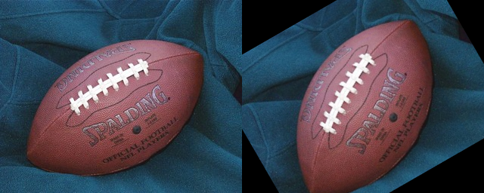
二、图像旋转
MATLAB中的imrotate函数用来对图像进行旋转
>> J = imrotate(I,angle,method,bbox)
【例3-2】按指定角度旋转图像。
>> I = imread('football.jpg');
>> J = imrotate(I,30,'bilinear','crop');
>> figure
>> imshowpair(I,J,'montage')

Slide 16
三、对比度增强
对比度增强是一种简单实用的图像增强方法，通过对比度增强可以改变图像灰度值的动态范围，从而使图像的前景和背景对比更为强烈。MATLAB中的imadjust函数用来对图像进行对比度增强。
【例3-3】通过对比度增强方法调整图像灰度值范围。
>> I = imread('dd.png');
>> J = imadjust(I);
>> figure
>> imshowpair(I,J,'montage')

Slide 17
四、直方图均衡
直方图均衡也是一种常用的图像增强方法。图像的灰度直方图能给出图像的大致描述，如图像的灰度值范围、灰度值的分布、整幅图像的平均亮度等，通过调整直方图的形状能够达到图像增强的目的。MATLAB中的histeq函数用来对图像进行直方图均衡。
【例3-4】通过直方图均衡方法调整图像灰度值范围。
>> I = imread('jj.png');
>> J = histeq(I);
>> figure
>> imshowpair(I,J,'montage')

Slide 18
第四节 图像去噪
一、锐化滤波
锐化滤波是将图像的低频部分减弱或去除，保留图像的高频部分，即图像的边缘信息。
【例4-1】锐化滤波。
>> I1 = imread('moon.tif');
% 预定义滤波器
>> h = fspecial('unsharp');
>> I2 = imfilter(I1,h);
>> imshowpair(I1,I2,'montage');

Slide 19
二、中值滤波
中值也称为中位数，是概率意义上处于中间的数，也就是说低于中位数和高于中位数的数据各占一半。中值滤波法是一种非线性平滑技术，它将每一像素点的灰度值设置为该点某邻域窗口内的所有像素点灰度值的中值。
【例4-2】中值滤波。
>> I = imread('硬币.tif');
% 添加椒盐噪声
>> J = imnoise(I,'salt & pepper',0.02);
>> K = medfilt2(J);
>> figure
>> imshowpair(J,K,'montage');

Slide 20
三、傅里叶低通滤波
傅里叶变换可将时间域（时域）或空间域（空域）上的信号变为频率域（频域）上的信号，频域反应了图像在空域中灰度变化的剧烈程度，也就是图像灰度的变化速度，即图像的梯度大小。对图像而言，其边缘部分是突变部分，变化较快，因此反应在频域上就是高频分量，图像的噪声大部分情况下是高频部分，图像上平缓变化的部分则为低频分量。也就是说，傅立叶变换提供了另外一个角度来观察图像，可以将图像从灰度分布转化到频率分布上来观察图像的特征。在频域中，通过去除高频部分的信号，就能达到降噪的目的。反之，去掉低频部分的信号，可实现对图像的锐化。

Slide 21
【例4-3】傅里叶变换低通滤波。
1. 读取图像
3. 低通滤波
>> I = imread('football.jpg');
>> J = imnoise(I,'salt & pepper',0.02);
>> figure
>> subplot(2,2,1)
>> imshow(J)
>> xlabel('（a）加噪图像')
>> [m,n,k] = size(F2);
>> [x,y] = meshgrid(-1:2/(n-1):1,-1:2/(m-1):1);
>> r = 0.3;
>> id = sqrt(x.^2+y.^2) <= r;
>> F2 = F2.*id;
>> S2 = uint8(20*log(abs(F2)));
>> subplot(2,2,3)
>> imshow(S2)
>> xlabel('（c）去噪后振幅谱图像')
2. 傅里叶变换
>> F1 = fftn(J);
>> F2 = fftshift(F1);
>> S1 = uint8(20*log(abs(F2)));
>> subplot(2,2,2)
>> imshow(S1)
>> xlabel('（b）振幅谱图像')
4. 逆傅里叶变换
>> F3 = ifftshift(F2);
>> K = uint8(real(ifftn(F3)));
>> subplot(2,2,4)
>> imshow(K)
>> xlabel('（d）去噪后图像')

Slide 23
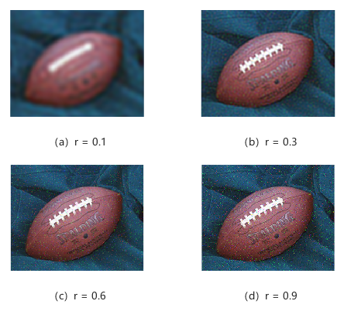
【例4-3续】傅里叶变换低通滤波。
5.低通区域半径对去噪效果的影响
在傅里叶变换低通滤波过程中，需要保留的低频分量区域的大小可通过半径r进行控制，r值越大，通过的信号越多，去除的噪声信号越少。不同的r值对应的去噪效果如右图所示。

Slide 24
第五节 图像分割与区域分析
一、全局阈值分割
【例5-1】全局阈值分割。
>> I = imread('ct001.JPG');
>> BW = im2bw(I,0.3);
>> imshowpair(I,BW,'montage');

Slide 25
二、自适应阈值分割
对于各部分明暗程度不一致的图像，全局阈值分割往往得不到好的分割效果，此时应采用自适应阈值分割，针对不同的光照条件选取不同的阈值。
【例5-2】自适应阈值分割。待分割的图像是一幅印刷作品，如右图所示。由于光照的原因，图像的左半部分出现大块的阴影，无法看清背后的文字，需要通过自适应阈值分割将文字分割出来。

Slide 26
【例5-2续】自适应阈值分割。
>> I = imread('printedtext.png');
>> figure;
>> imshow(I);
>> BW = imbinarize(I,'adaptive',...
'ForegroundPolarity','dark',...
'Sensitivity',0.4);
>> figure;
>> imshow(BW);

Slide 27
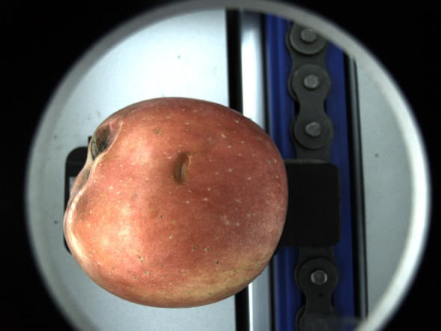
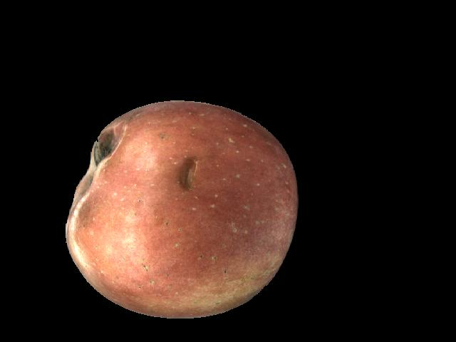
三、指定灰度值范围进行图像分割
对于具有独特颜色特征的图像，可以指定灰度值范围进行图像分割。
【例5-3】指定灰度值范围进行图像分割。待分割的图像中包含一个苹果，需要将苹果从中分割出来
>> I = imread('apple.bmp');
>> id = (I(:,:,1)-I(:,:,2))>10;
>> se = strel('disk',3);
>> id = imclose(id,se);
>> id = imfill(id,'holes');
>> I(repmat(~id,[1,1,3])) = 0;
>> figure
>> imshow(I)

Slide 28
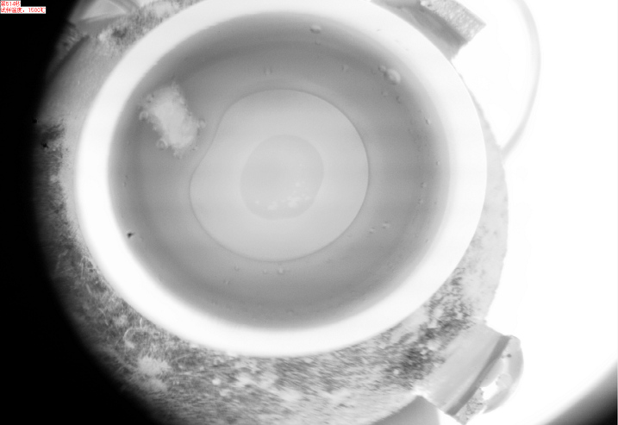
四、手动选取感兴趣区域
如果待分割的图像过于复杂，可以辅以人工，手动选取感兴趣区域，将复杂的图像变得简单。
【例5-4】如右图，需要完成的任务：把待分割图像中红色椭圆区域内的白色絮状物分割出来，并求其像素面积。

Slide 29
【例5-4续】手动选取感兴趣区域并计算面积。
>> I = imread('0514.bmp');
>> I = rgb2gray(I);
>> figure
>> subplot(2,2,1)
>> h_im = imshow(I); % 显示图像
>> xlabel('（a）原始图像')
% 手动选择椭圆（或圆）区域
>> h = imellipse;
>> wait(h);
>> id = ~createMask(h,h_im);
>> I(id) = 0;
>> subplot(2,2,2)
>> imshow(I) % 显示图像
>> xlabel('（b）感兴趣区域图像')
>> BW = im2bw(I,0.7); % 图像二值化
>> subplot(2,2,3)
>> imshow(BW);
>> xlabel('（c）二值化图像')
% 按面积去除干扰图像
>> BW = bwareaopen(BW,5000);
>> subplot(2,2,4)
>> imshow(BW);
>> xlabel('（d）去除干扰点后的二值化图像')
>> S = regionprops(BW,'Area');
>> Area = S(1).Area

Slide 31
五、边缘检测
MATLAB中的边缘检测函数包括：edge、bwboundaries、bwtraceboundary和bwperim，其中，edge函数用来对灰度图像进行边缘检测，后三个函数用来对二值图像进行边缘检测。
【例5-5】用edge函数作边缘检测。
>> I = imread('rice.png');
>> BW = edge(I,'Sobel');
>> figure
>> imshowpair(I,BW,'montage');

Slide 32
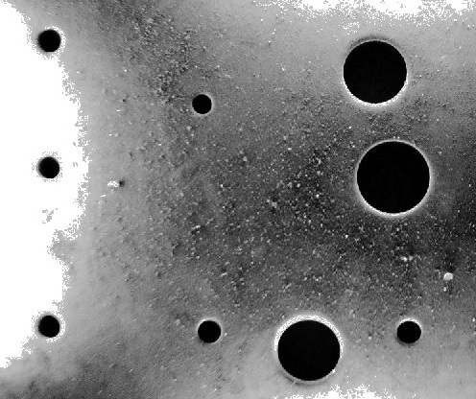
六、区域分析
区域分析就是对图像中的多个连通区域进行处理，计算这些连通区域的几何特征，例如面积、周长，直径、中心位置，等等。
【例5-6】某工厂加工一种机械零件，如右图示。加工过程中需要实时对零件上的钻孔进行测量，测量指标包括：孔洞数目、直径、面积和圆心坐标。本例基于图像利用区域分析方法进行测量。

Slide 33
【例5-6续】区域分析。
1. 自适应阈值分割
>> I = imread('区域分析.png');
>> BW = imbinarize(I,'adaptive',...
'ForegroundPolarity','dark',...
'Sensitivity',0.05);
>> BW = ~BW;
>> BW = bwareaopen(BW,50); % 去除干扰点
>> BW = imfill(BW,'holes');
>> figure
>> imshow(BW)

Slide 34
【例5-6续】区域分析。
2. 区域分析
>> stats = regionprops('table',BW,'EquivDiameter',...
'Area','centroid')
>> centers = stats.Centroid;
>> diameters = stats.EquivDiameter;
>> r = diameters/2;
>> figure
>> imshow(BW);
>> hold on;
>> viscircles(centers,r);

Slide 35
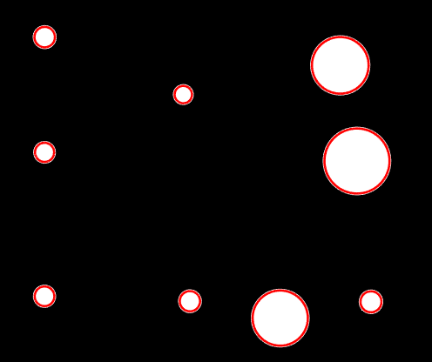
【例5-6续】区域分析。
3. 结果
Area（面积）Centroid（圆心） EquivDiameter（直径）
____ ________________ _____________
434 51.809 43.159 23.507
380 51.655 175.58 21.996
401 51.616 340.99 22.596
314 210.98 109.18 19.995
426 218.55 346.65 23.289
3159 322.27 366.04 63.421
3326 391.19 75.586 65.075
4385 410.37 185.52 74.721
457 426.44 347.31 24.122

Slide 36
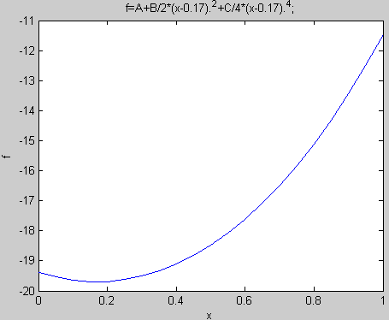
第六节 建模案例——基于图像资料的数据重建与拟合
【例6-1】这里有一幅图像资料，如右图所示，图像文件名为FittingLine.bmp。由于原始资料遗失，手头已经没有作图的原始数据，只有这幅图像，从图像上能看出图中曲线方程为
但是其中的参数A 、B 和C 都是未知的，现在需要根据这幅图像重建绘图的原始数据，并求出图中蓝色曲线的方程。

Slide 37
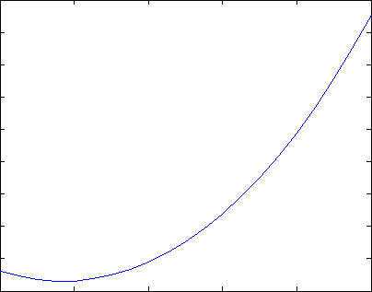
一、重建图像数据
1. 读取图像
>> IM = imread('FittingLine.bmp');
>> whos IM
2. 去除坐标框
>> Red = IM(:,:,1);
>> Rrow = sum(Red,2);
>> [~,idrow] = mink(Rrow,2);
>> Rcol = sum(Red);
>> [~,idcol] = mink(Rcol,2);
>> I = IM(min(idrow):max(idrow),min(idcol):max(idcol),:);
>> imshow(I)

Slide 38
一、重建图像数据
3. 提取图中曲线上点的像素坐标
>> BluePoints = (I(:,:,1) == 0 & I(:,:,2) == 0 & I(:,:,3) == 255);
>> [ypixel,xpixel] = find(BluePoints);
>> size(xpixel)
4. 将像素坐标转换为实际坐标
>> m = size(I, 1);
>> n = size(I, 2);
>> x_xishu = 1/(n-1);
>> y_xishu = 9/(m-1);
>> xreal = (xpixel-1)*x_xishu;
>> yreal = -11-(ypixel-1)*y_xishu;

Slide 39
二、曲线拟合
1. 定义回归方程对应的匿名函数
>> fun = @(a,x)[a(1)+a(2)/2*(x-0.17).^2+a(3)/4*(x-0.17).^4];
>> a = nlinfit(xreal,yreal,fun,[0, 0, 0])
2. 绘制重建的曲线图形
>> yp = fun(a, xreal);
>> plot(xreal,yp);
>> xlabel('X'); ylabel('Y = f(X)');
>> text('Interpreter','latex',...
'String',['$$-19.6749+\frac{22.2118}{2}(x-0.17)^2'...
'+\frac{5.0905}{4}(x-0.17)^4$$'],'Position',[0.05, -12],...
'FontSize',12);

Slide 40
Thank You

